Slide 1
Управление Федеральной службы по надзору в сфере защиты прав потребителей и благополучия человека по Тюменской области
31 мая – Всемирный день без табака
Ссылка на авторство обязательна

Slide 2
КУРЕНИЕ ВСЕГДА ВРЕДИТ ЗДОРОВЬЮ!

Slide 3
ИЗ ЧЕГО СОСТОИТ СИГАРЕТА

Slide 4
НЕГАТИВНОЕ ВЛИЯНИЕ КУРЕНИЯ НА ОРГАНИЗМ ЧЕЛОВЕКА

Slide 5
ВРЕД АНАЛОГОВ ТАБАЧНОЙ ПРОДУКЦИИ
Вейперы - новый вид курильщиков, которые курят не обычные сигареты, а сигареты с электронной начинкой, уверенные в том, что пар, который они вдыхают менее вреден, чем табачный дым.
Содержание канцерогенов и токсинов
Электронная сигарета
Обычная сигарета
Никотин
Формацельдегид
Ацетилацетон
Нитрозамины
Диацетил
Свинец
Никель
Хром
Цинк
(е-сигареты до конца не изучены)
Никотин
Формацельдегид
Ацетилацетон
Монооксид углерода
Ароматические амины
Синильная кислота
Оксид азота
Бутадиен
Метанол
Бензол
+ более 200 ядовитых соединений

Slide 7
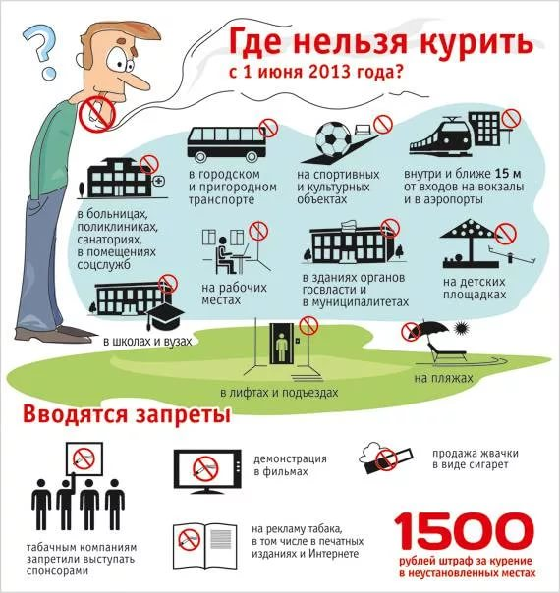
КУРИТЬ – это не только вредно,
но и противозаконно
Федеральный закон от 23.02.2013 г. №15-ФЗ «Об охране здоровья граждан
от воздействия окружающего табачного дыма и последствий потребления табака»
Не допускается потребление табака несовершеннолетними!

Slide 8
ВЫБОР В ПОЛЬЗУ ЗДОРОВЫХ ПРИВЫЧЕК
Курение – вред здоровью!
Не курить – единственный здоровый выбор
Нет безопасного курения
Вейп, кальян, снюс, система нагревания табака – не являются альтернативой сигареты
Не позволяйте курить в вашем присутствии

Slide 9
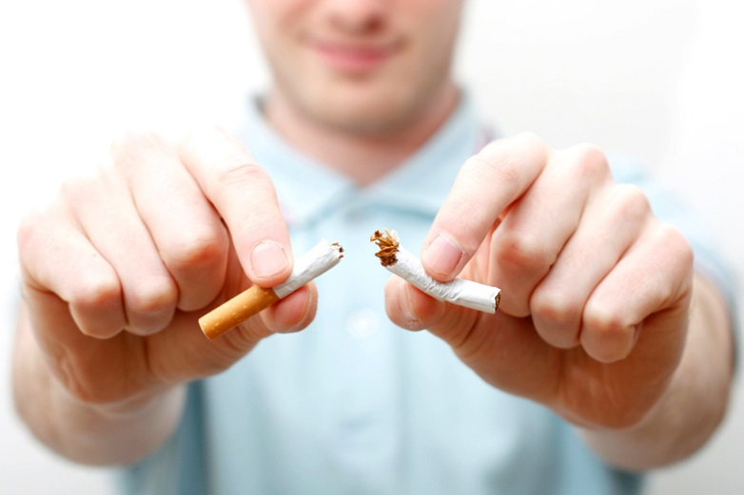
Будьте здоровы!
Спасибо за внимание!

